Slide 1
PNRR e riforma della sanità territoriale: quali prospettive?
Convegno nazionale COSMED – Roma 21 aprile 2023
Laura Stabile

Slide 2
Per ogni Casa della Comunità è prevista l’assunzione di soli due infermieri
Case della Comunità
PNRR
DM 77/2022
7-11 Infermieri di Famiglia o Comunità (compreso il Coordinatore)
1 assistente sociale
5-8 unita' di Personale di Supporto (Sociosanitario, Amministrativo)

Slide 3
Assistenza domiciliare
PNRR
Per il 60% degli assistiti una sola visita al mese
Per un altro 20% una visita del medico ogni 2 mesi e dell’infermiere ogni 12 giorni

Slide 4
Per ogni Centrale Operativa Territoriale sono previsti 5 infermieri e 1 Coordinatore
Centrali operative territoriali
PNRR
DM 77/2022
1 Coordinatore Infermieristico
3-5 Infermieri
1-2 unità di Personale di supporto

Slide 5
Nell’Ospedale di Comunità il medico sarà presente solo 4 ore e ½ al giorno 6 giorni su 7
Ospedali di Comunità
PNRR
Sono previste risorse nuove per il personale, ma dove si andranno a prendere?
«Sustainability Plan»

Slide 6
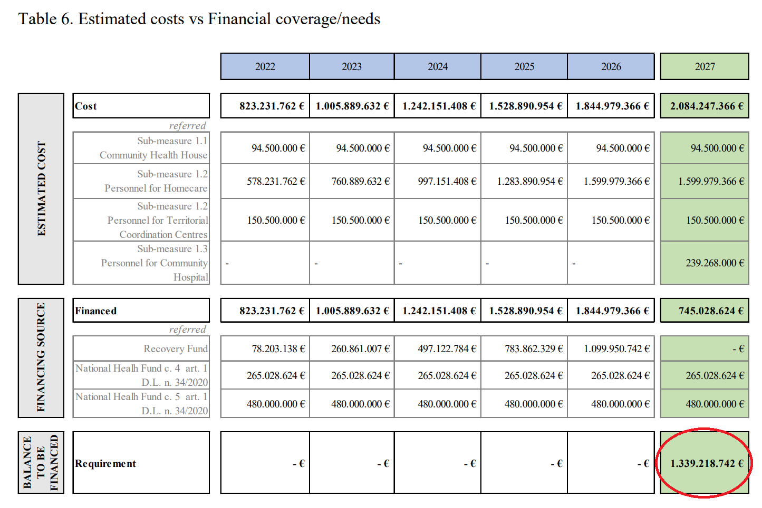
PNRR
«Sustainability Plan»
Per il personale degli Ospedali di Comunità
non è previsto alcun finanziamento fino al 2026

Slide 7
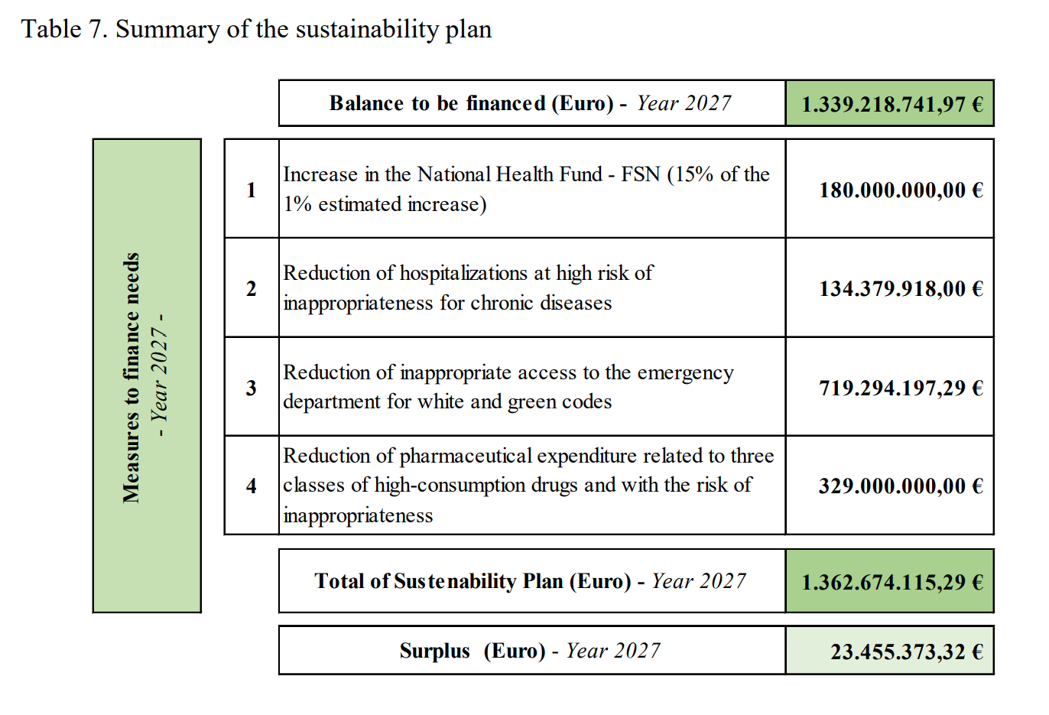
PNRR
«Sustainability Plan»
Dal 2027 si prevede di recuperare risorse per il personale
con la riduzione dei ricoveri e degli accessi in Pronto Soccorso

Slide 8
PNRR e riforma della sanità territoriale: quali prospettive?
Grazie per l’attenzione!
Convegno nazionale COSMED – Roma 21 aprile 2023
Laura Stabile

